Slide 1
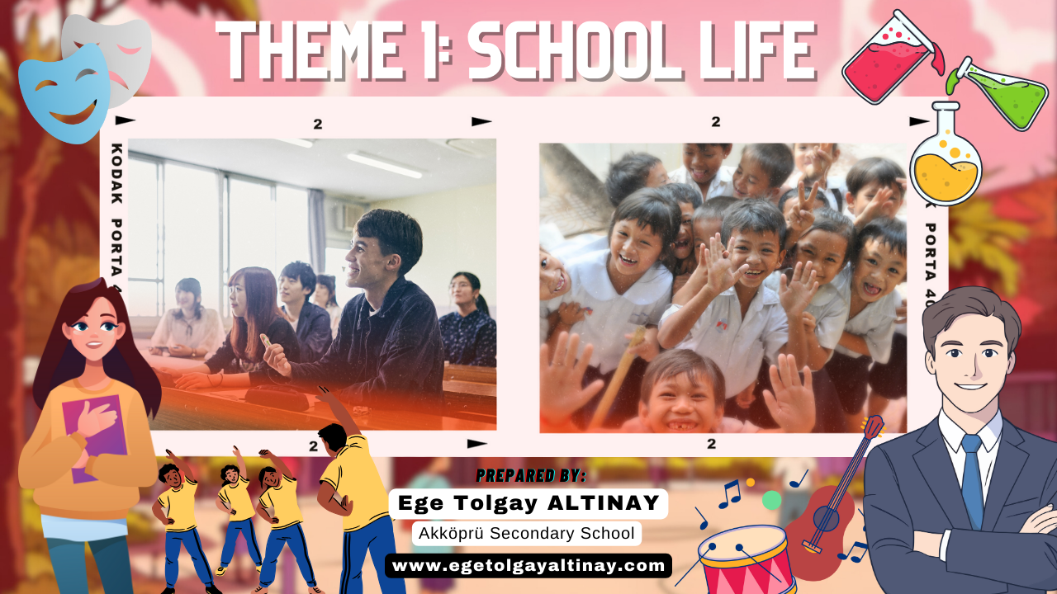

Slide 2
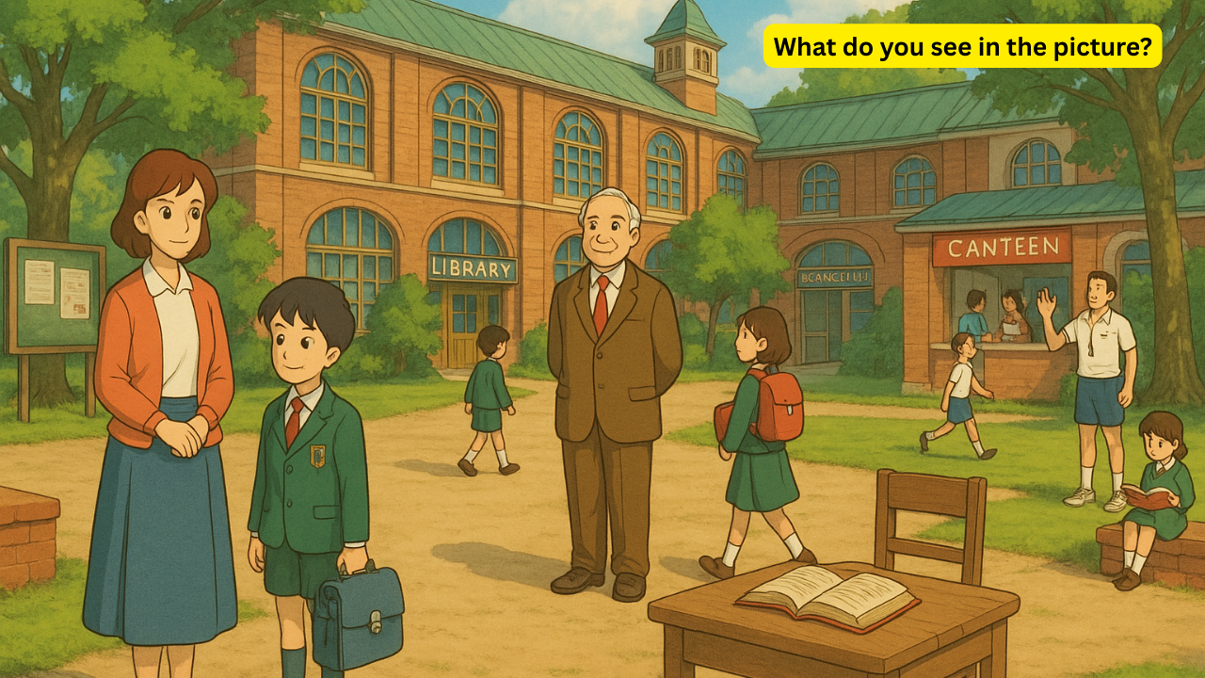

Slide 3
People at School
(Okuldaki Kişiler)

Slide 4
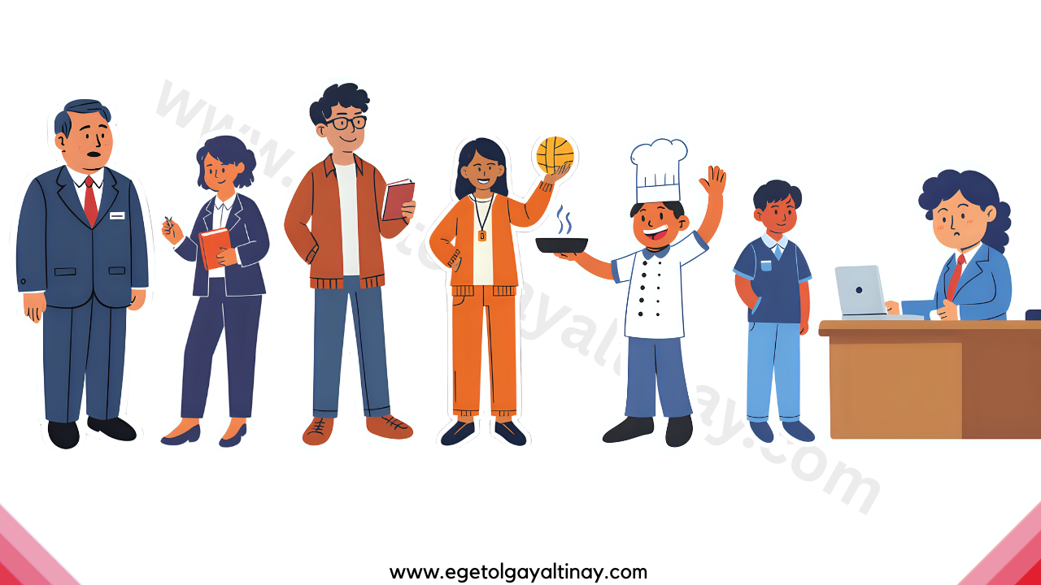
Assistant to the Headmaster
Headmaster
Student
Secretary
Teacher
Coach
Cook
Müdür
Öğrenci
Sekreter
Öğretmen
Antrenör
Aşçı
Müdür yardımcısı

Slide 5

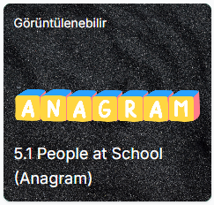
Konu ile ilgili oyuna aşağıdaki linkten ulaşabilirsiniz:
https://www.egetolgayaltinay.com/lessons/934

Slide 6
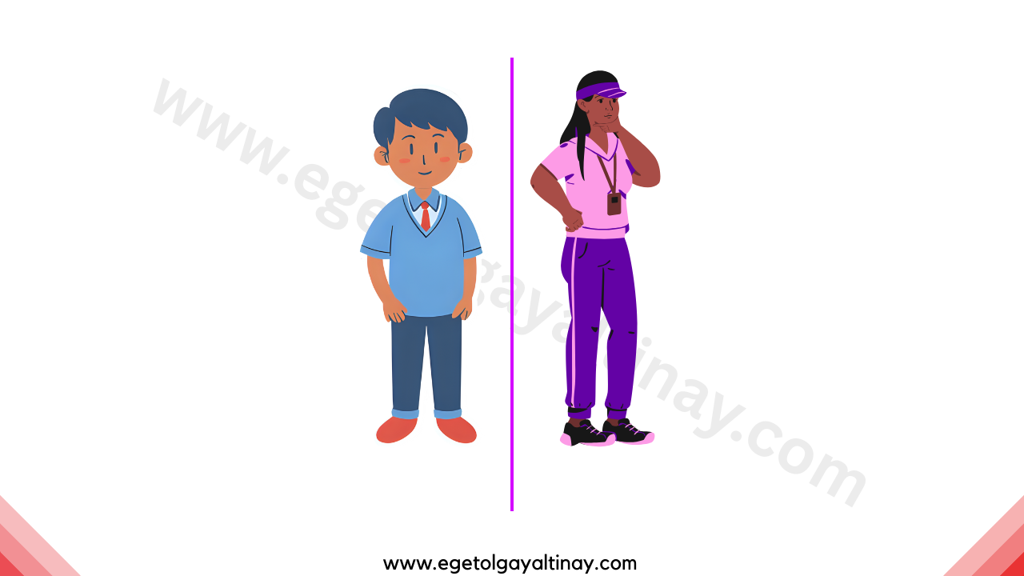
Who is he?
Who is she?
(O kim?)
(O kim?)
He is a student.
She is a coach.
(O bir öğrenci.)
(O bir antrenör.)

Slide 7

Konu ile ilgili oyuna aşağıdaki linkten ulaşabilirsiniz:
https://www.egetolgayaltinay.com/lessons/935

Slide 8
Places at School
(Okuldaki Yerler)

Slide 9
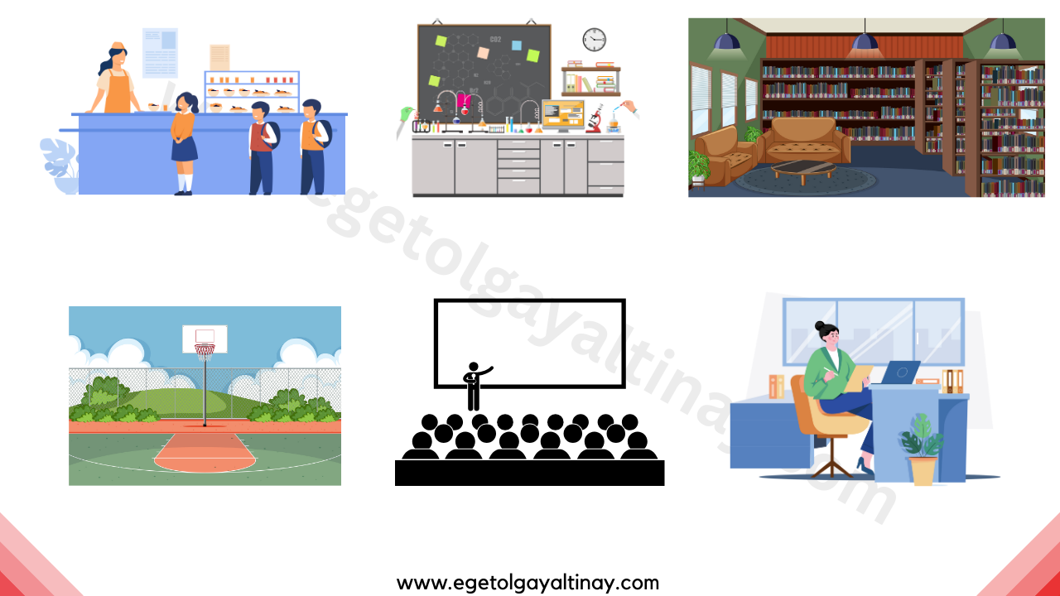
Canteen
Science lab
Library
Kantin
Fen laboratuvarı
Kütüphane
Sports field
Conference hall
Admisintration Department
Spor sahası
Konferans salonu
İdari birim

Slide 10
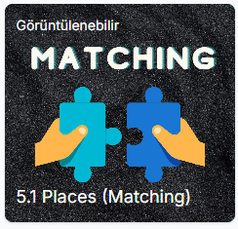
Konu ile ilgili oyuna aşağıdaki linkten ulaşabilirsiniz:
https://www.egetolgayaltinay.com/lessons/936

Slide 11
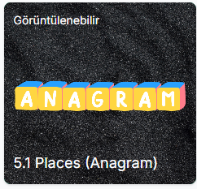
Konu ile ilgili oyuna aşağıdaki linkten ulaşabilirsiniz:
https://www.egetolgayaltinay.com/lessons/937

Slide 12

Where is the teacher?
(Öğretmen nerede?)
He is in the classroom.
(O sınıfta.)

Slide 13

Where is the coach?
(Antrenör nerede?)
She is in the sports field.
(O spor sahasında.)

Slide 14
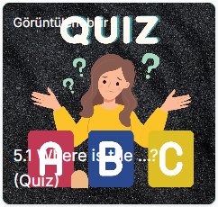
Konu ile ilgili oyuna aşağıdaki linkten ulaşabilirsiniz:
https://www.egetolgayaltinay.com/lessons/938

Slide 15
School Clubs
(Okuldaki Kulüpler)

Slide 16
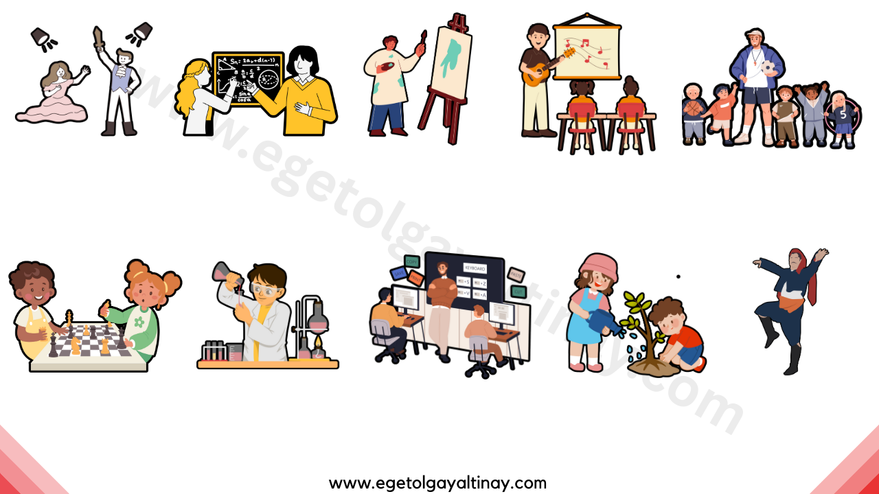
Drama Club
Maths Club
Art Club
Music Club
Sports Club
Drama Kulübü
Matematik Kulübü
Sanat kulübü
Müzik Kulübü
Spor Kulübü
Chess Club
Science Club
Folk Dance Club
Technology Club
Environment Club
Satranç Kulübü
Bilim Kulübü
Halk Oyunları Kulübü
Teknoloji Kulübü
Çevre Kulübü

Slide 17

Konu ile ilgili oyuna aşağıdaki linkten ulaşabilirsiniz:
https://www.egetolgayaltinay.com/lessons/939

Slide 18
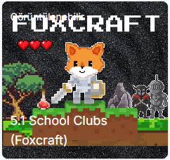
Konu ile ilgili oyuna aşağıdaki linkten ulaşabilirsiniz:
https://www.egetolgayaltinay.com/lessons/940

Slide 19
Countries & Flags
(Ülkeler ve Bayrakları)

Slide 20
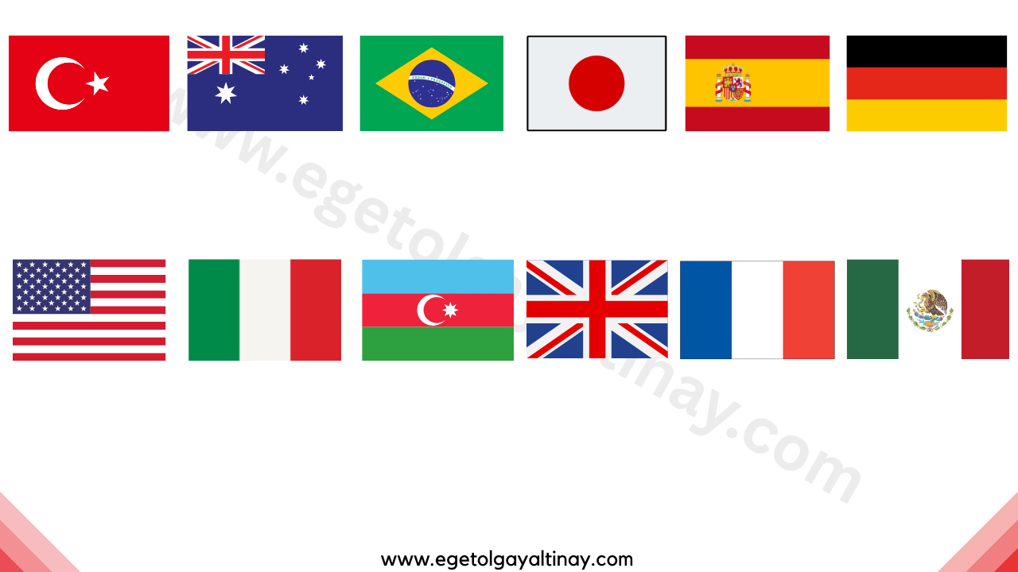
Türkiye
Australia
Brazil
Japan
Spain
Germany
Türkiye
Avustralya
Brezilya
Japonya
İspanya
Almanya
The USA
Italy
Azerbaijan
The UK
(The United Kingdom)
France
Mexico
Amerika Birleşik Devletleri
İtalya
Azerbaycan
Fransa
Meksika
Birleşik Krallık

Slide 21
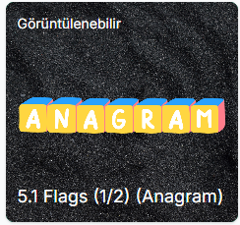
Konu ile ilgili oyuna aşağıdaki linkten ulaşabilirsiniz:
https://www.egetolgayaltinay.com/lessons/941

Slide 22
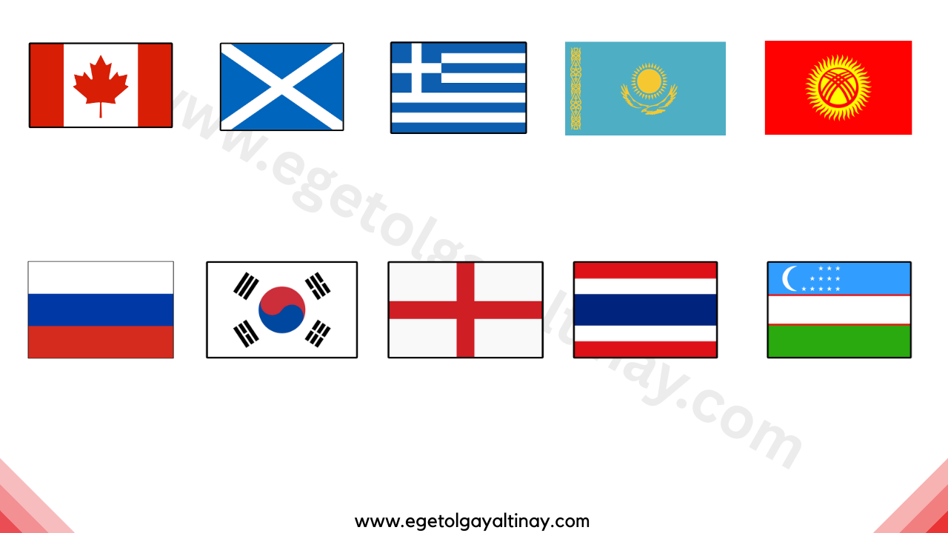
Canada
Scotland
Greece
Kazakhstan
Kyrgyzstan
Kanada
İskoçya
Yunanistan
Kazakistan
Kırgızistan
Russia
South Korea
England
Thailand
Uzbekistan
Rusya
Güney Kore
İngiltere
Tayland
Özbekistan

Slide 23
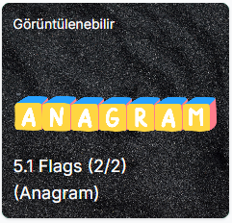
Konu ile ilgili oyuna aşağıdaki linkten ulaşabilirsiniz:
https://www.egetolgayaltinay.com/lessons/942

Slide 24
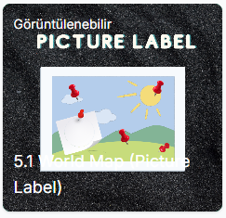
Konu ile ilgili oyuna aşağıdaki linkten ulaşabilirsiniz:
https://www.egetolgayaltinay.com/lessons/945

Slide 25
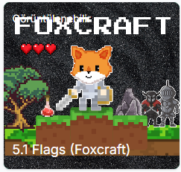
Konu ile ilgili oyuna aşağıdaki linkten ulaşabilirsiniz:
https://www.egetolgayaltinay.com/lessons/943

Slide 26

Where are you from?
(Nerelisin?)
I’m from Türkiye.
(Ben Türkiye’denim.)

Slide 27

Where are you from?
(Nerelisin?)
I’m from Brazil.
(Ben Brezilya’danım.)

Slide 28

Konu ile ilgili oyuna aşağıdaki linkten ulaşabilirsiniz:
https://www.egetolgayaltinay.com/lessons/944

Slide 29
Rules at School
(Okuldaki Kurallar)

Slide 30

You mustn’t run in the classroom.
Be kind and polite.
Sınıfta koşmamalısın.
Kibar ol.
Don’t be late for lessons.
You can’t shout in the library
Derslere geç kalma.
Kütüphanede bağıramazsın.
You mustn’t fight.
Keep your classroom clean.
Kavga etmemelisin.
Sınıfını temiz tut.

Slide 31

Konu ile ilgili oyuna aşağıdaki linkten ulaşabilirsiniz:
https://www.egetolgayaltinay.com/lessons/946

Slide 32
National & Religious Days
(Milli ve Dini Günler)

Slide 33
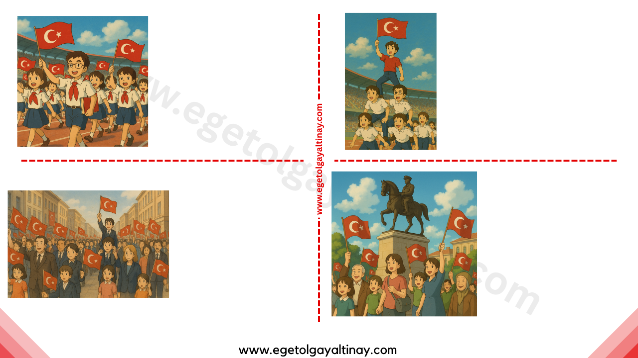
23 April –
National Sovereignty and Children’s Day
19 May –
Commemoration of Atatürk, Youth and Sports Day
23 Nisan – Ulusal Egemenlik ve Çocuk Bayramı
19 Mayıs – Atatürk’ü Anma, Gençlik ve Spor Bayramı
29 October –
Republic Day
30 August –
Victory Day
29 Ekim –
Cumhuriyet Bayramı
30 Ağustos –
Zafer Bayramı

Slide 34

Eid-al-Fitr
Eid-al-Adha
Ramazan Bayramı
Kurban Bayramı

Slide 35
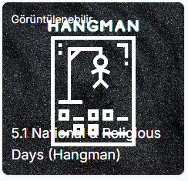
Konu ile ilgili oyuna aşağıdaki linkten ulaşabilirsiniz:
https://www.egetolgayaltinay.com/lessons/947

Slide 36
OTHER IMPORTANT WORDS
(DİĞER ÖNEMLİ KELİMELER)
Ancient:
Antik
Safe:
Güvenli
Country:
Ülke
Uniform:
Üniforma
Dangerous Spieces:
Tehlikeli Türler
Chew gum:
Sakız çiğnemek
Fountain:
Çeşme
Respect:
Saygı duymak
Gate:
Kapı
Obey:
Uymak
Historical:
Tarihi
Organize:
Düzenlemek
Law:
Yasa
Noticeboard:
Duyuru panosu
Own:
Sahip olmak
Utterance:
İfade
Rule:
Kural

Slide 37

Konu ile ilgili oyuna aşağıdaki linkten ulaşabilirsiniz:
https://www.egetolgayaltinay.com/lessons/948

Slide 38

SAMPLE
QUESTIONS

Slide 39
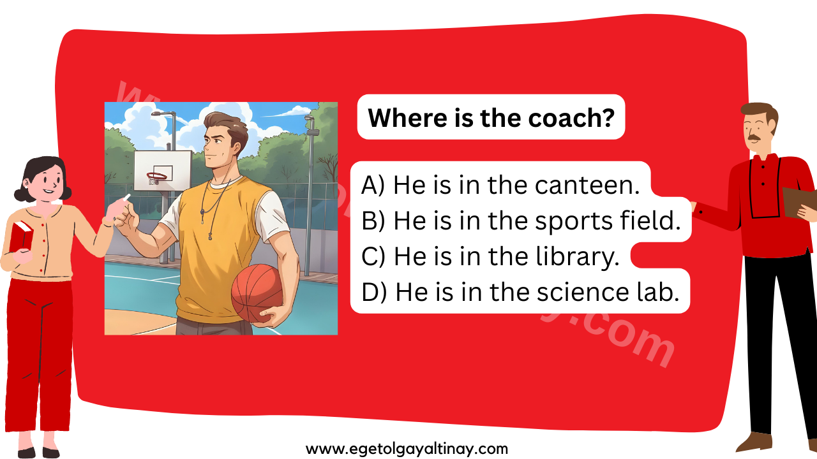

Slide 40
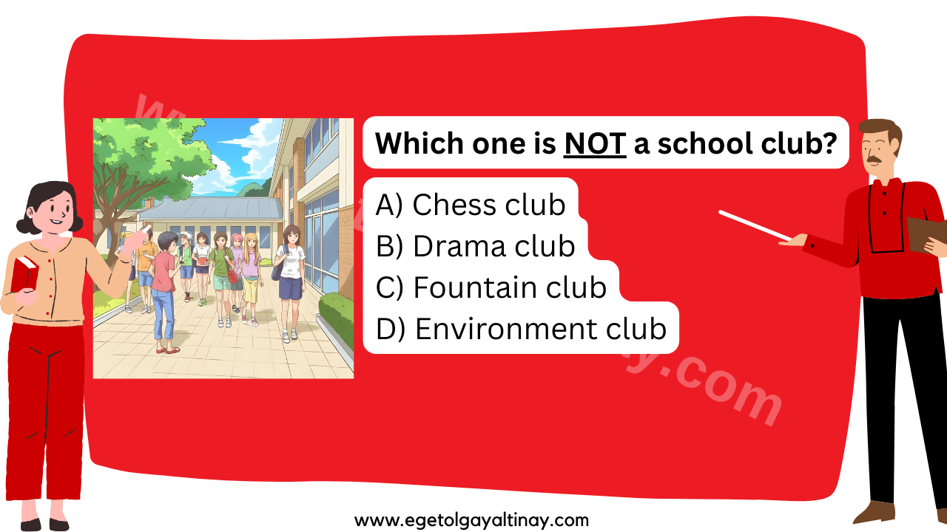

Slide 41
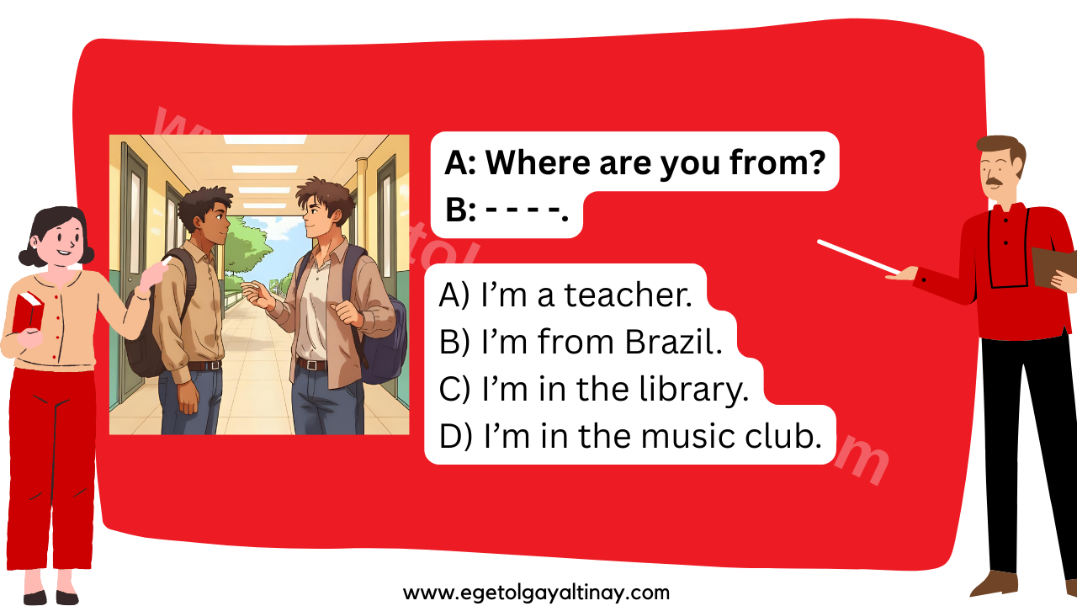

Slide 42
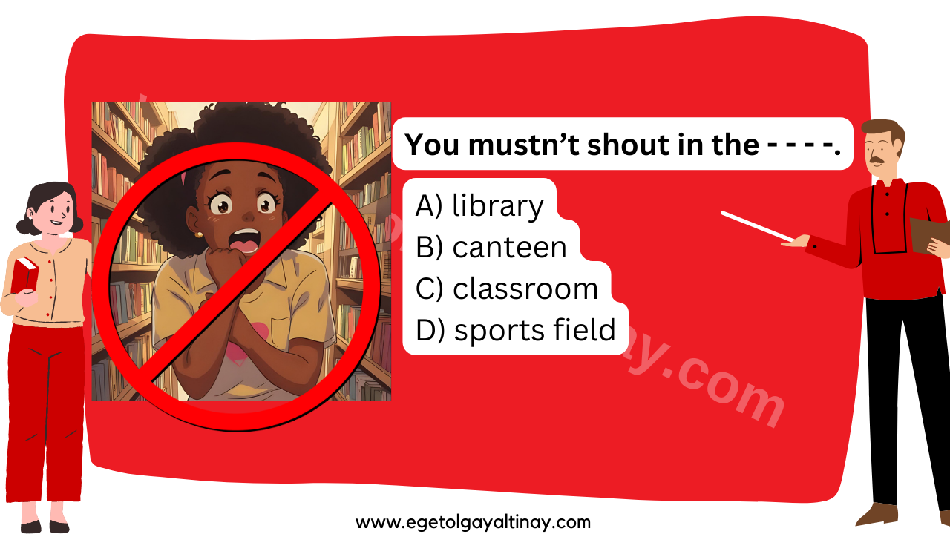

Slide 43
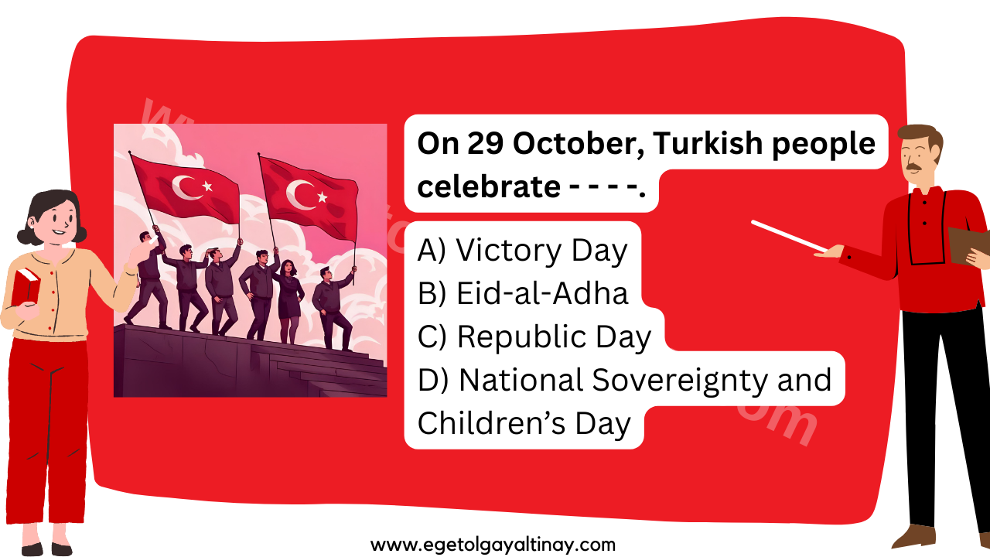

Slide 44
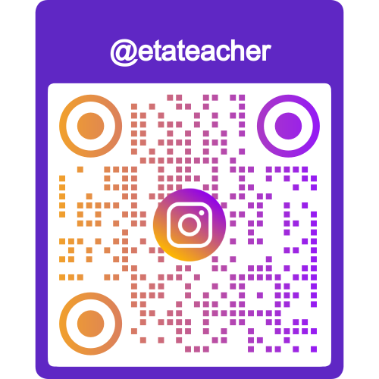


Ege Tolgay Altınay
Akköprü Ortaokulu Tuşba/VAN
Bu, ve benzeri içerikler için:
www.egetolgayaltinay.com adresini ziyaret edebilirsiniz.

